Slide 1
Chapter 4,5 그리디/동적계획법

Slide 2
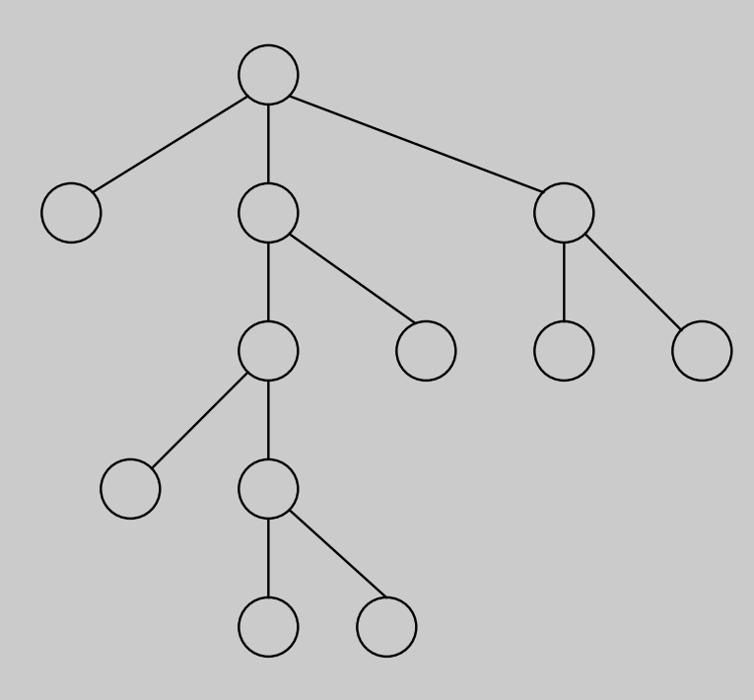
그리디/동적계획법
1. 트리 내부의 최대 개수의 노드(v₁, v₂, … , v_{n})를 포함한 독립집합을 구하고자 한다. 독립집합 S이란, 서로 간의 연결(edge)이 없는 노드들의 집합이다. 편의상 트리는 최소 2개의 노드가 있다고 가정한다.
T
작은 부분 문제(트리의 높이가 1일 때)를 풀어보자.
트리의 높이가 2일 때, 1)의 부분문제는 올바른 풀이라고 할 수 있는가?
주어진 트리 T가 있을 때, 첫번째 greedy choice는 무엇인가? 이후 다음 해결해야 하는 문제에서 T’는 어떻게 변경되어야 하는가?
3)에서 구한 독립집합은 전체 독립집합의 일부로 반드시 포함 되는가?
1)~4)의 내용을 바탕으로 그리디 알고리즘을 설계하고 시간복잡도를 분석하라.
1
2
3
4
5
6
7
8
9
10
11
12

Slide 3
그리디/동적계획법
2. 트리 내부의 노드 v_{i}들이 각각의 가중치(weight), w_{i}를 가지고 있다고 가정한다. 독립집합 중에서 가중치 합이 가장 높은 것을 구하려고 한다.
어떤 노드 u가 있을 때, u의 모든 자식들 v의 집합을 V라고 한다.
u를 root로 하는 subtree의 독립집합을 구할 때, u를 포함하는 경우의 최대 가중치 합을 M_{in}[u], u를 포함하지 않은 경우를 M_{out}[u]라고 한다.
T
T의 leaf(2, 6, 7, 8, 9, 11, 12)에서 M_{in}/M_{out}은 어떻게 되는가?
5를 root로 하는 subtree에서 M_{in}[5]/M_{out}[5]은 어떻게 되는가?
임의의 u에서 M_{in}[u]/M_{out}[u]의 일반식은 어떻게 되는가? V에 대해 정의하라. 이때, 주어진 T의 최적해는 어떤 M_{in}/M_{out} 값을 구하는 과정인가?
T에서 3)을 위해서는 M_{in}/M_{out} 을 채우는 과정이 필요하다. 어떠한 순서로 진행해야 하는가?
1)~4)의 내용을 바탕으로 동적계획법 알고리즘을 설계하고 시간복잡도를 분석하라.
1
2
3
4
5
6
7
8
9
10
11
12

Slide 4
그리디/동적계획법
3. 바닥에 동전 n개가 {c₁, c₂, …, c_{n}}의 순서로 놓여 있다. 연속된 동전을 집을 수 없을 때, 가장 큰 금액을 집는 방법은?
이 문제는 그리디 알고리즘을 사용할 수 없다. 불가능한 이유를 반례를 들어 설명하라.
c₁ ~ c_{n} 에 대해 집을 수 있는 최대값을 F(n)이라고 하자. 다음은 F(1)~F(n-1)이 이미 다 구해졌다고 가정할 때, 어떻게 각각 정의 되는가?
F(n)에 c_{n} 이 포함되는 경우를 c₁ ~ c_{n} 와 F(1)~F(n-1)를 사용해서 계산하라.
F(n)에 c_{n} 이 포함되지 않는 경우 를 c₁ ~ c_{n} 와 F(1)~F(n-1)를 사용해서 계산하라.
최종적인 F(n)은?
초기값은 어떻게 정의 되어야 하는가?
2)~3)을 바탕으로 동적계획법 알고리즘을 설계하고 시간복잡도를 분석하라.

Slide 5
그리디/동적계획법
4. 그림과 같은 n×m 보드의 칸에 여러 개의 동전을 놓는다. 보드의 왼쪽 상단(1,1)에 있는 로봇은 가능한 한 많은 동전을 모아 오른쪽 하단(n, m)으로 가져와야 한다. 각 단계에서 로봇은 현재 위치에서 오른쪽으로 한 칸 또는 아래로 한 칸 이동할 수 있다.
각 보드의 칸에 있는 동전의 개수 cell(i, j)
현재 로봇의 위치가 (i, j)일 때, 집을 수 있는 최대 동전의 수를 F(i, j)라고 하자. F(i, j)를 구하는 데 필요한 값은 무엇인가? 점화식으로 표현하라.
1)에서 설계한 방식으로 알고리즘을 진행하면서, 진행한 경로를 출력하기 위한 방법을 의사코드(pseudo-code)로 제시하라.

Slide 6
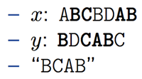
그리디/동적계획법
5. 문자열 X=x₁x₂…x_{n}, Y=y₁y₂…y_{m}이 주어져 있다. 최장 공통 부분 문자열 LCS(Longest Common Substring) 문제는 X, Y가 공유하는 최대 길이의 부분 문자열을 구하는 문제이다.
예시)
x₁x₂…x_{i} 와 y₁y₂…y_{j} 대해 구할 수 있는 LCS의 최대값을 F(i, j)라고 하자.
x_{i}=y_{j}일 때, F(i, j)를 계산하기 위해 필요한 값은 무엇인가?
x_{i}≠y_{j}일 때, F(i, j)를 계산하기 위해 필요한 값은 무엇인가?
F(i, 0), F(0, j)은 어떻게 되어야 하는가?
이 문제는 분할정복으로 해결될 수 있는가? 주어진 예시에 대해 분할 정복이 진행되는 과정을 통해 설명하라.
1)의 점화식을 바탕으로 동적계획법 알고리즘을 설계하고 시간복잡도를 분석하라.
※동적계획법의 점화식과 진행순서는 교재의 편집거리(Edit Distance) 문제를 참조하라.

